Slide 1
معلم القرآن - ہفتہ 4
یونٹ 1، سبق 7-8 - اسماء اور ناموں کی پہچان

Slide 2
ہفتہ وار اہداف
• اسماء، صفات اور قرآنی ناموں کے بنیادی معنی سیکھنا۔

Slide 3
نئے الفاظ
• الْفَقِير : محتاج
• الْغَنِيّ : بے نیاز
• آدَم : آدم
• عِيسَى : عیسیٰ

Slide 4
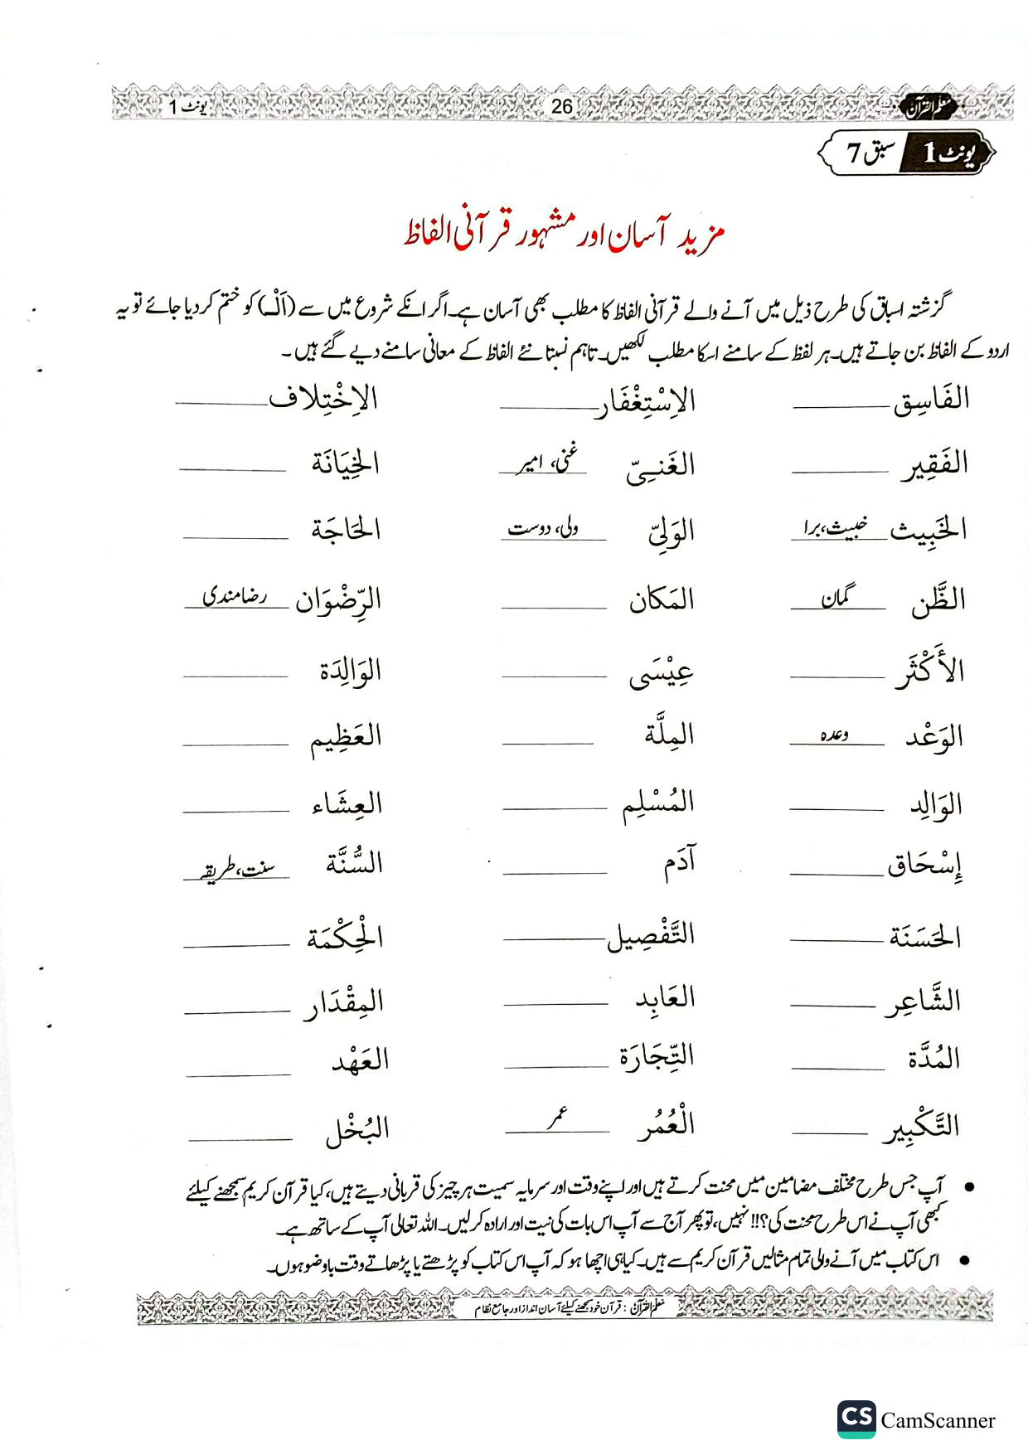

Slide 5
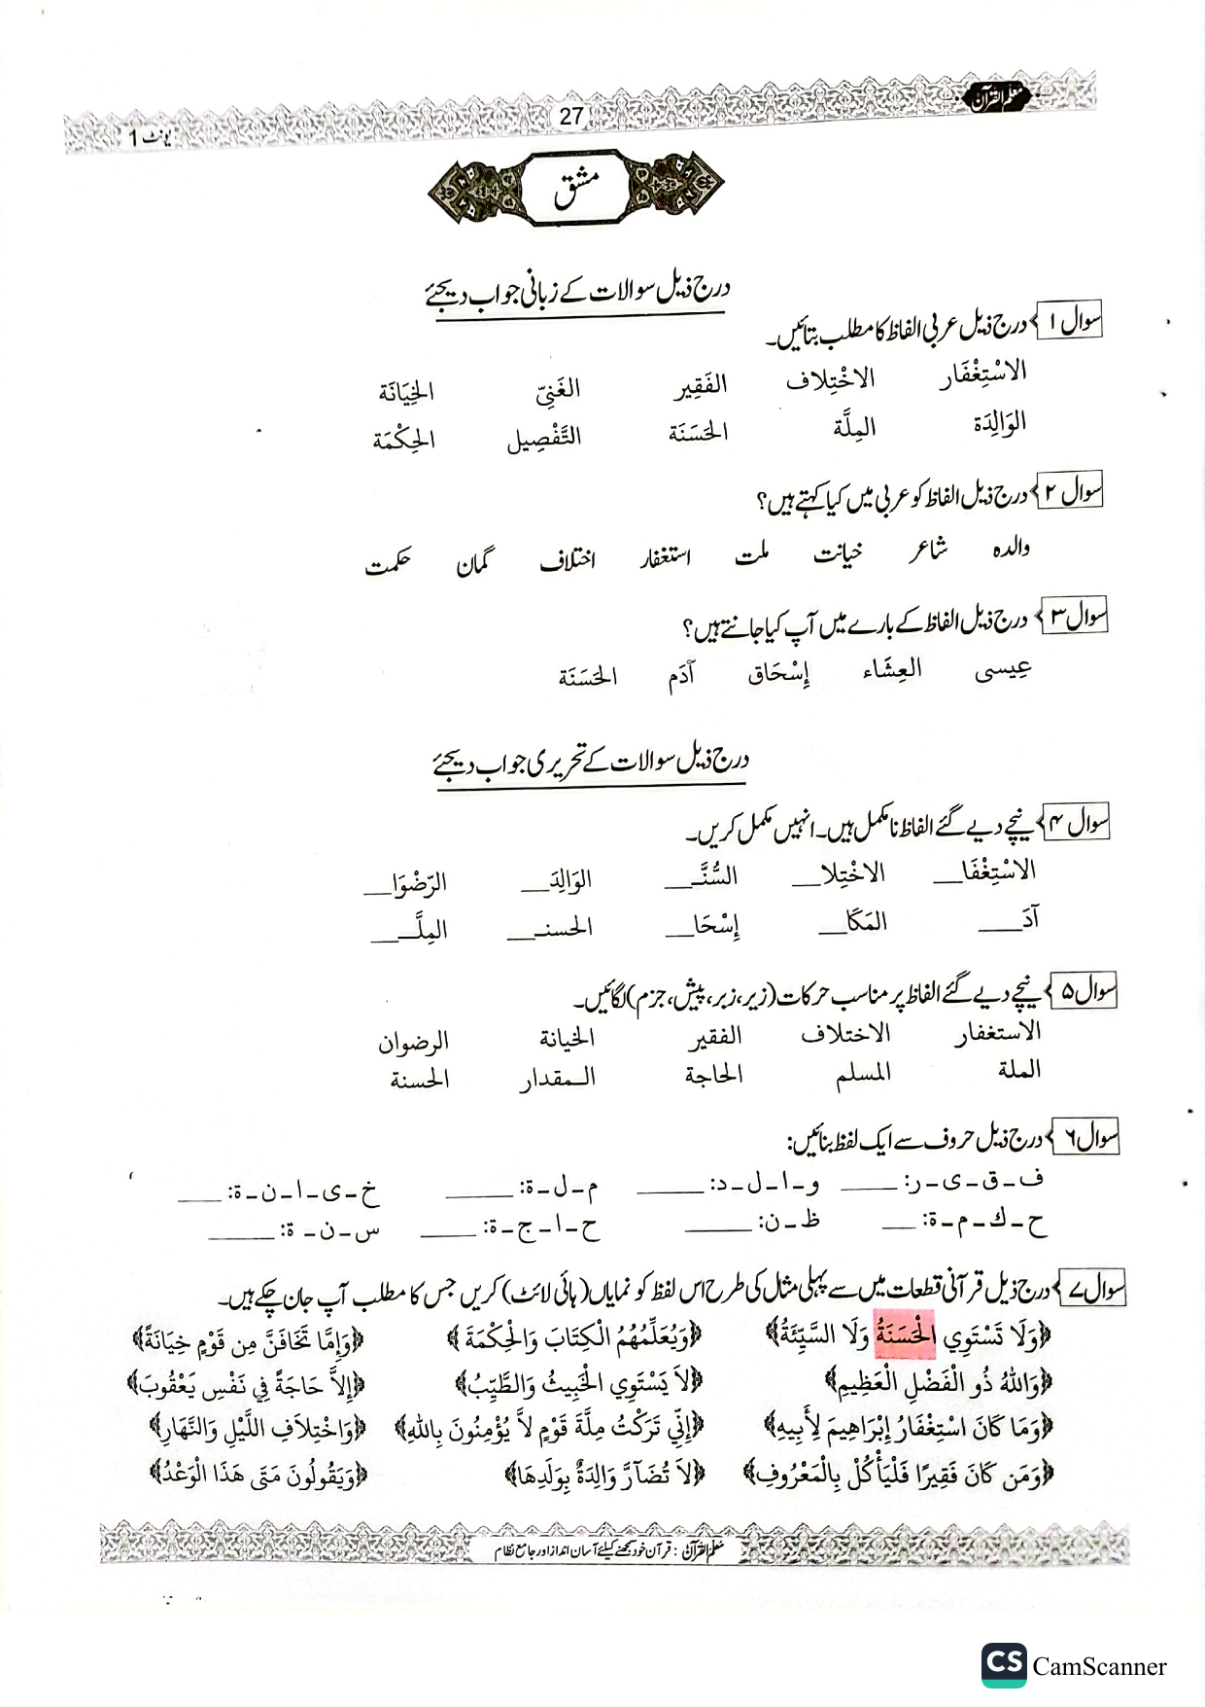

Slide 6
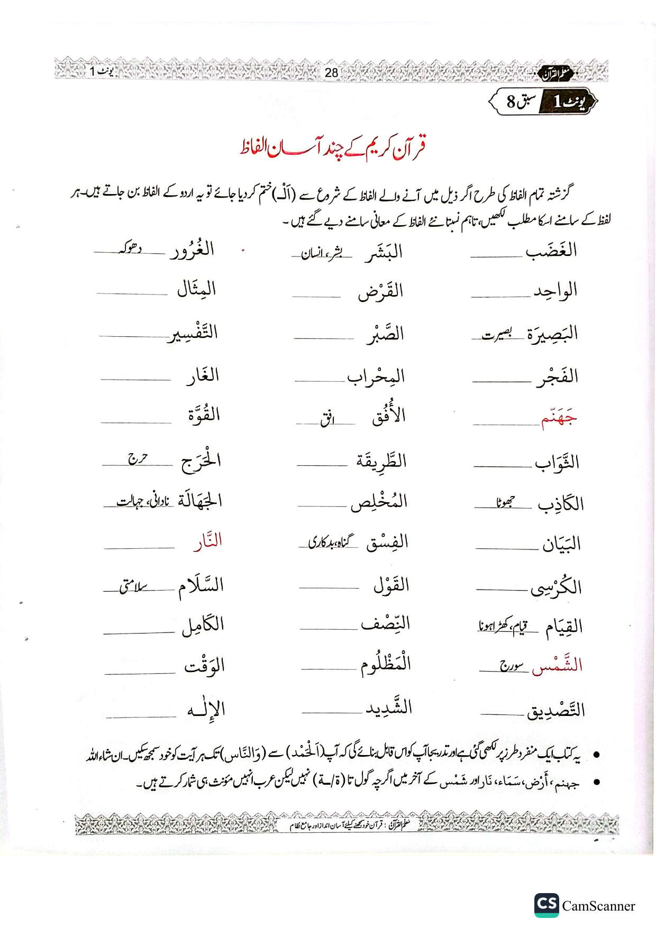

Slide 7
